Slide 2
軟路由解析說明
何謂軟路由？
認識 MikroTik RouterOS
購買與啟用授權
NAS x RouterOS 深入探索
NAS 硬體支援
NAS 軟體支援
軟路由架構
實際演練
基礎設定
企業應用實例

Slide 3
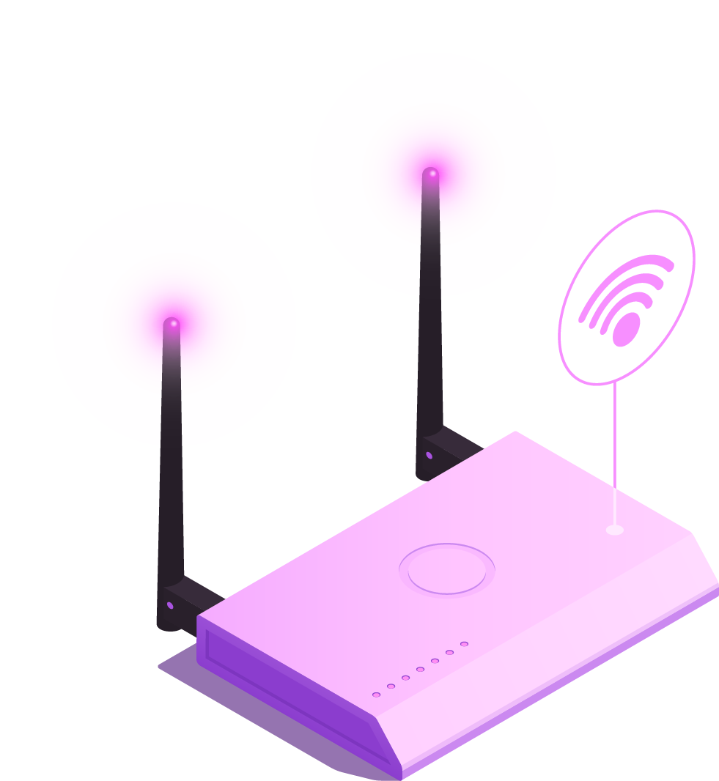
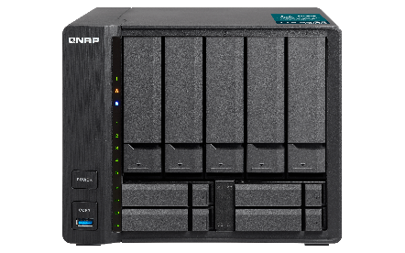
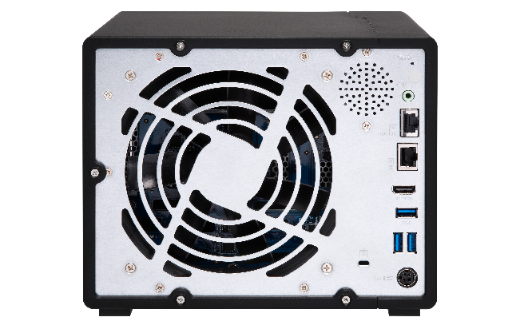
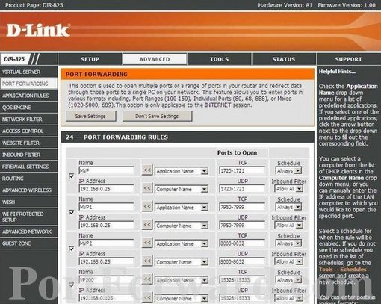
何謂軟路由？
軟路由
路由器
可在虛擬環境 (VM) 或特定的實體裝置 (Appliance) 中運行路由器功能。
轉發封包資料於電腦與網路之間。

Slide 4
您可能需要軟路由
利用虛擬化環境快速佈建所需的網路環境
依據需求彈性配置運算資源
功能齊全的路由器功能

Slide 5
認識 MikroTik RouterOS
付費軟體
Linux-based 韌體
兩種安裝方式
ISO 光碟映像檔 – PC/ x86
CHR (Cloud Hosted Router) – 虛擬機
授權方式
PC/ x86 – 根據需求擁有不同等級授權
CHR – 根據傳輸速度計價

Slide 6
安裝方式
ISO 安裝光碟檔適用於：
RouterBOARD
PC
x86
CHR (Cloud Hosted Router)適用於：
虛擬機器
Amazon AWS marketplace

Slide 7
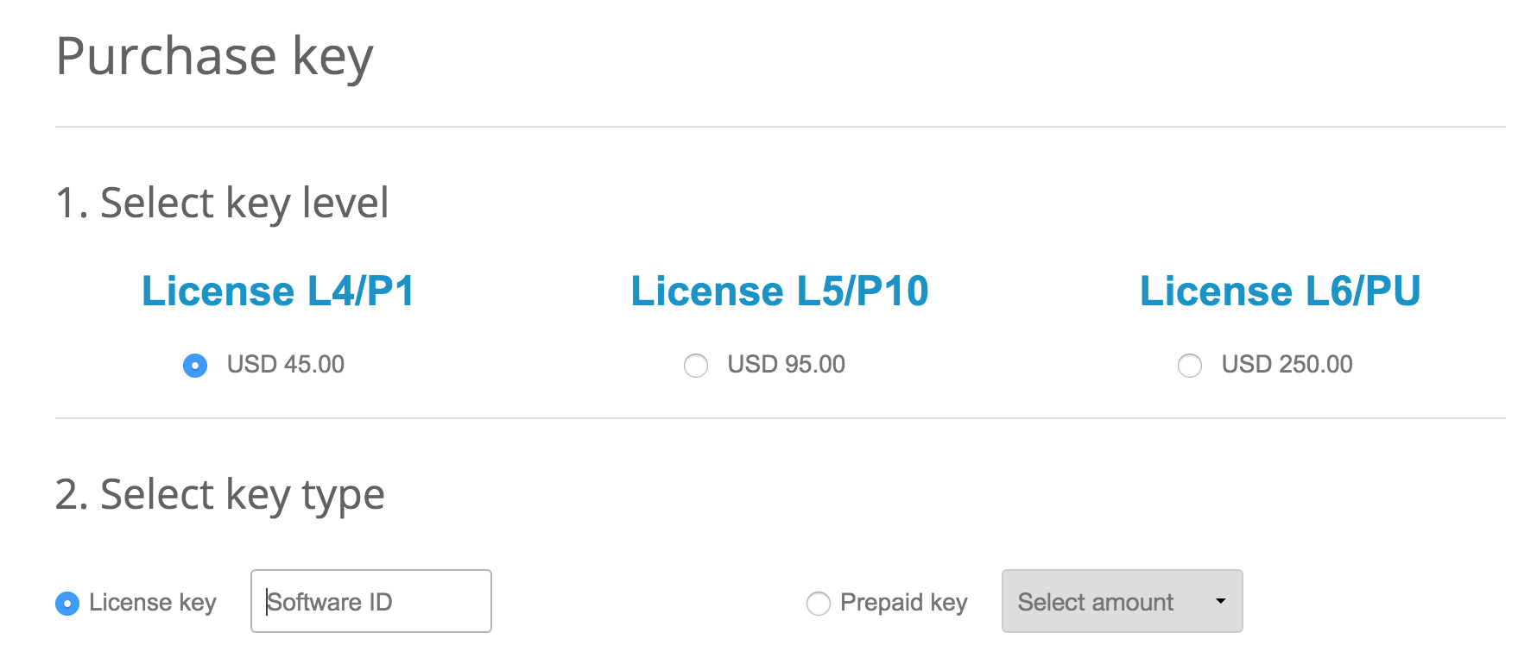
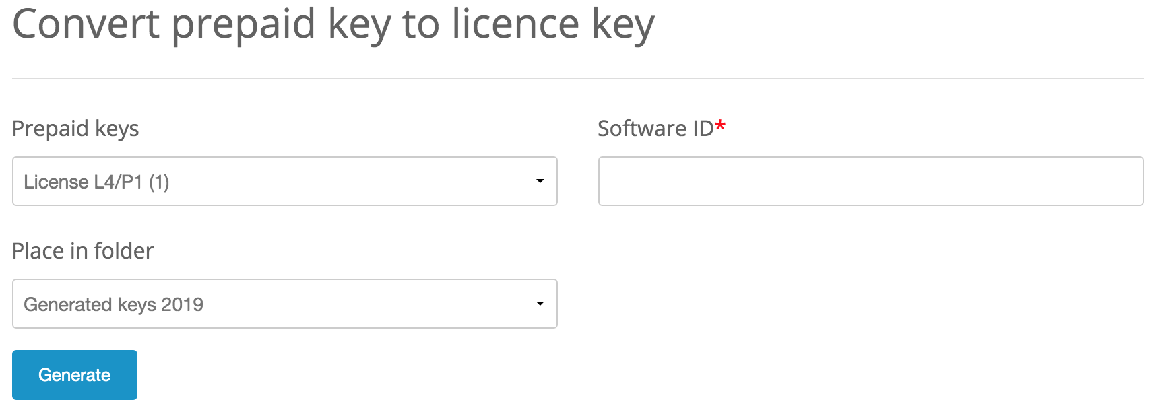
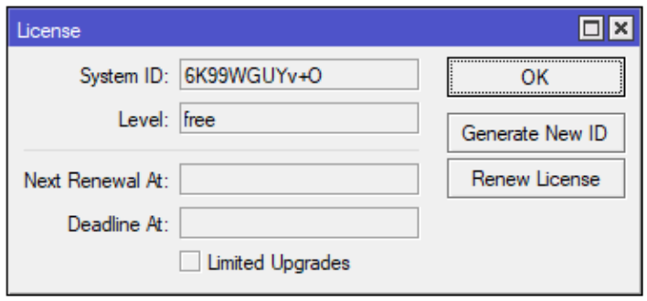
購買與啟用授權
購買
啟用
申請 MikroTik 帳戶
登入 MikroTik 帳戶後購買
登入 MikroTik 帳戶
輸入 Software ID

Slide 8
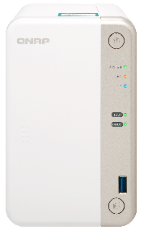
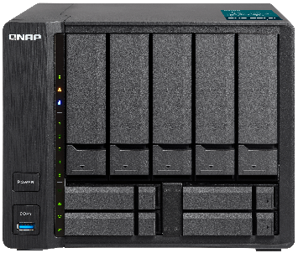
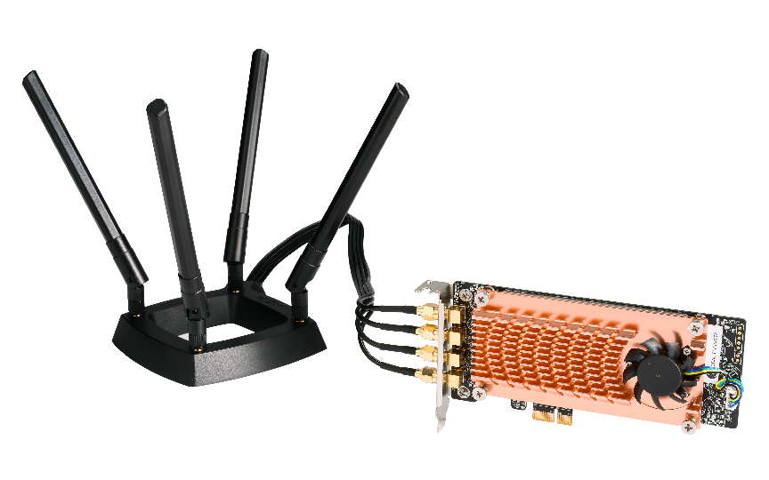
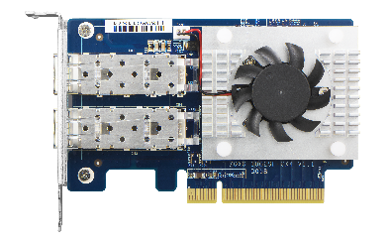
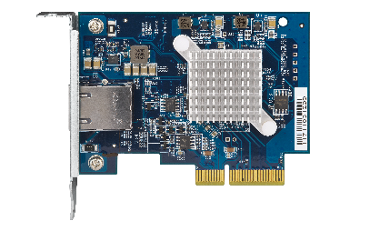
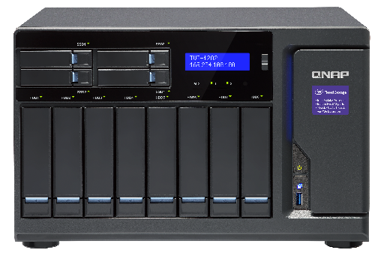
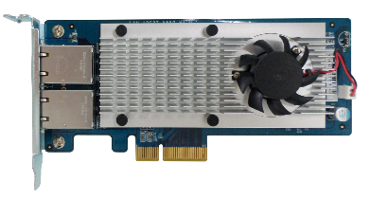
NAS x RouterOS 深入探索 (1/2)
NAS 硬體支援
家用至企業級的所有 x86 架構 NAS
支援 QWA-AC2600 無線網卡
支援 1GbE - 40GbE 高速網路擴充卡
40 GbE Mellanox
10 GbE Aquantia
QWA-AC2600
10 GbE Intel X550

Slide 9
NAS x RouterOS 深入探索 (2/2)
NAS 軟體支援
彈性配置處理器核心數、記憶體與介面卡數量
動態調整虛擬網路卡與虛擬交換器
Wireless AP Station 支援 Wi-Fi 存取點
直接操作虛擬機遠端桌面 (Console)

Slide 10
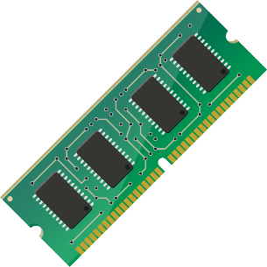
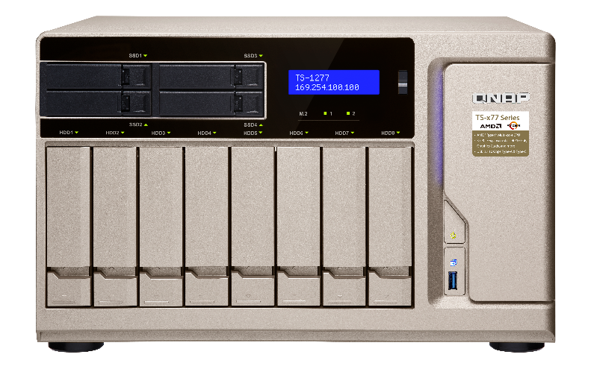
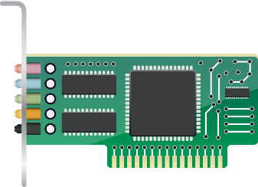
NAS 軟體支援 – 虛擬機資源分配
VM
VM
VM
2 - 40 虛擬核心數
Virtualization Station
512 MB - 1TB 記憶體
2 - 8 張虛擬網路介面卡

Slide 11
NAS 軟體支援 – 虛擬交換器連接
虛擬交換器用來連接“實體”與 “虛擬”網路介面卡，讓軟路由藉由虛擬交換器來打造網路環境。
40 GbE Mellanox ConnectX-3
10 GbE Aquantia
10 GbE Intel X550
QWA AC-2600
虛擬機 (區域網路)
軟路由 (區域網路)
軟路由 (廣域網路)
實體網路卡
虛擬交換器
虛擬網路卡
橋接模式 (Bridged)：接續不同類型、不同網段
專屬模式 (External-only)：專屬頻寬，無 IP 位址

Slide 12
NAS 軟體支援 – Wi-Fi AP
軟路由延伸應用：利用 QNAP QWA-AC2600 + Wireless AP Station 提供 Wi-Fi 存取點。
5G
2.4G

Slide 13
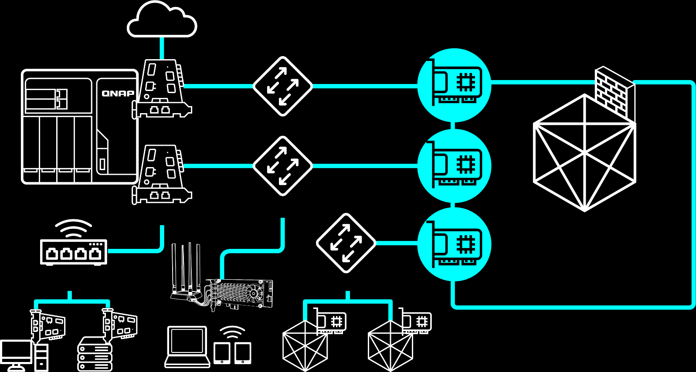
NAS + RouterOS = 軟路由架構
介面卡 (vNIC 1):
廣域網路介面卡。所有封包將會先進入軟體路由。.
Internet
Virtual_NIC_1 (WAN)
Physical NIC
Virtual Switch (external-only)
介面卡 (vNIC 2):
區域網路介面卡。透過 NAS 網路卡或無線網卡將網路設定套用至 NAS 以外的裝置。
Physical NIC
Virtual Switch (Bridged)
Virtual_NIC_2 (LAN)
VM
Physical Switch
介面卡 (vNIC 1):
區域網路介面卡，透過虛擬交換器將網路設定套用至其他虛擬機。
Virtual_NIC_3 (LAN)
PC
Sever
VM
VM

Slide 14
實際演練 – 基本步驟
下載
軟路由虛擬裝置
新增虛擬網路卡：
廣域、區域網路
設定區域網路 IP 位址
匯入虛擬裝置

Slide 15
實際演練 – 虛擬交換機設置
新增虛擬交換器於廣域網路，設定為專屬網路模式。
新增虛擬交換器於區域網路，設定為橋接模式。
將虛擬機、軟路由網路介面卡連接至虛擬交換器

Slide 16
實際演練 – Wi-Fi AP
安裝
QWA-AC2600
下載 Wireless AP Station
新增 5G/2.4G 存取點，並設定密碼

Slide 17
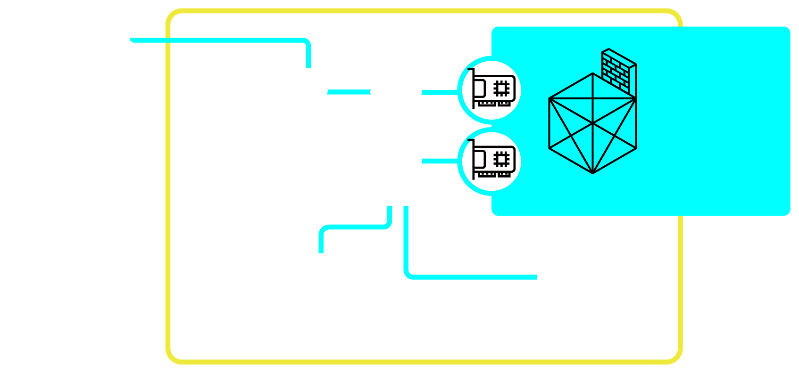
實際演練 – 路由拓墣
Internet
Virtual_NIC_1 (WAN)
Physical NIC
Virtual Switch
VM
Virtual Switch
Virtual_NIC_2 (LAN)
VM

Slide 18
Demo

Slide 19
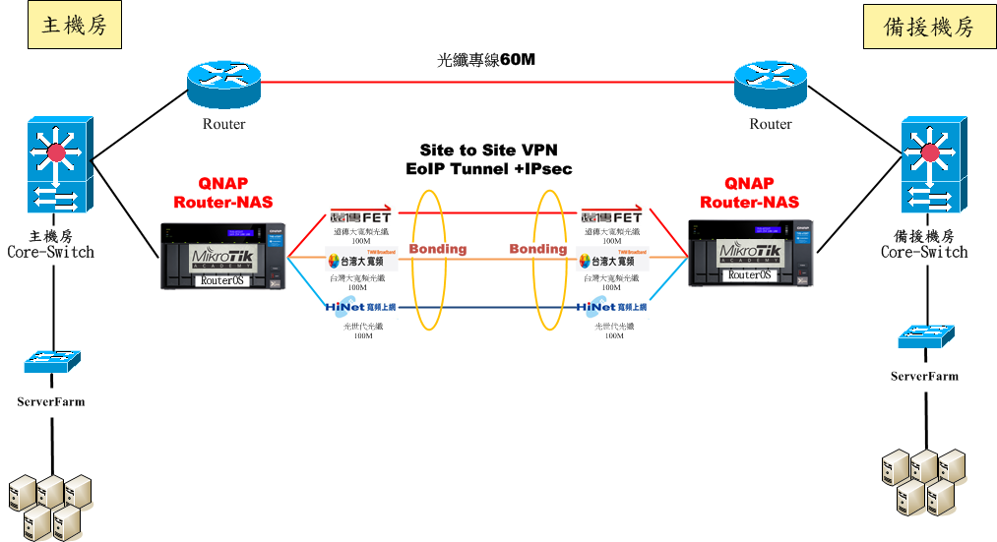
實際演練 – 企業應用案例
RouterOS 使用 EoIP Tunnel技術 + IPsec 加密，在各個 ISP 間合併頻寬來建立 VPN Tunnel。
主機房
備援機房
光纖專線60M
Router
Router
主機房
Core-Switch
Site to Site VPN
EoIP Tunnel +IPsec
主機房
Core-Switch
Bonding
Bonding
Server Farm
Server Farm
QNAP Router-NAS
QNAP Router-NAS
RouterOS
光纖100M
光纖100M
RouterOS

Slide 20
Demo

Slide 21
QNAP 是您最好的選擇!
QNAP NAS X MikroTik RouterOS
©2019著作權為威聯通科技股份有限公司所有。威聯通科技並保留所有權利。威聯通科技股份有限公司所使用或註冊之商標或標章。檔案中所提及之產品及公司名稱可能為其他公司所有之商標。

